Slide 1


KİMYASAL EĞİTİMİ 2025

Slide 2

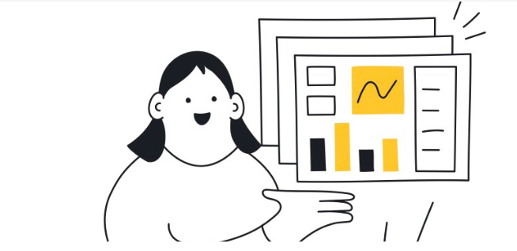
İÇERİK
TANIMLAR
KİMYASAL TEMİZLİK MALZEMELERİ NELERDİR
KİMYASAL TEMİZLİK MALZEMELERİ VE DOĞRU KULLANIMI
pH, ASİT VE ALKALİ KAVRAMI
KULLANILAN KİMYASALLAR VE KULLANIM ŞEKİLLERİ
TEMİZLİĞİ ETKİLEYEN FAKTÖRLER

Slide 3
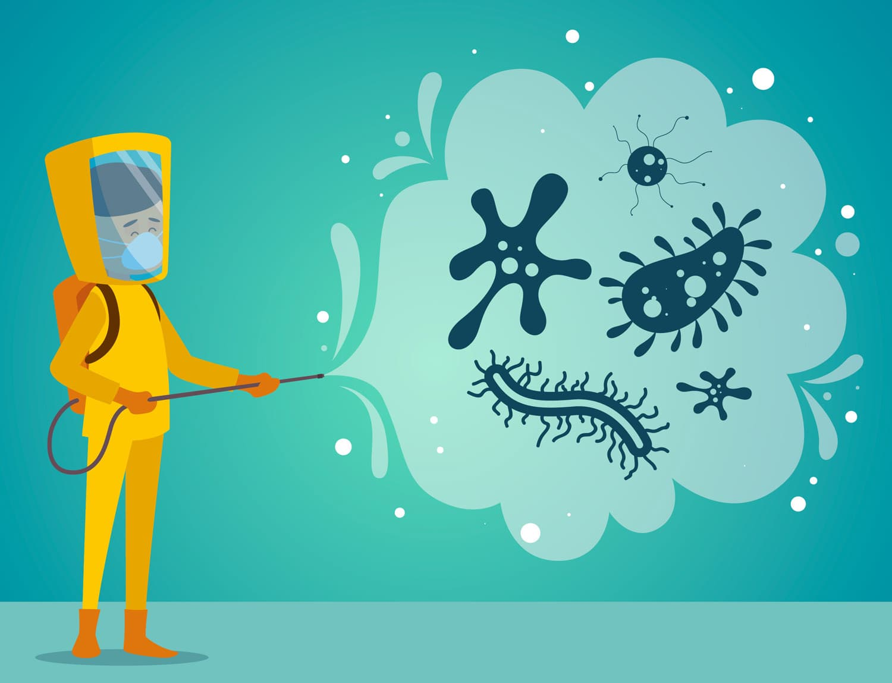
Dezenfeksiyon: hastalık yapma ihtimali olan mikropların mevcut ortamdan tamamen uzaklaştırılması ve ortadan kaldırılma işlemidir.
Sanitasyon: hijyen için gerekli olan koşulların sağlanması ve korunması anlamını taşımaktadır.
Hijyen: Sağlığa zarar verecek ortamlardan korunmak için yapılacak uygulamalar ve alınan temizlik önlemlerinin tümü hijyen olarak tanımlanır.
Kimyasal Madde: Belirgin bir kimyasal bileşime sahip olan bütün katı, sıvı, gaz, aerosol haldeki maddeler kimyasal madde olarak adlandırılırlar.

Slide 4
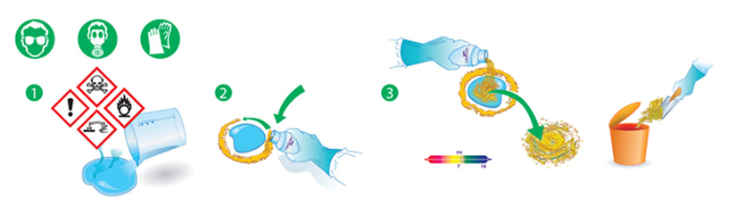
Kimyasal Madde: Kimyasal maddeler yalnızca imalat ya da sanayi dallarında kullanılmayıp, günlük yaşamımızın bir parçası haline gelmiştir. Mutfak ve banyoyu temizlediğimiz, çamaşır ve bulaşıkları yıkadığımız ve mobilya cilaları, yüzme havuzu için kullandığımız klor, benzin, motor yağı, hidrolik
yağ ve LPG kimyasal maddelerdir. Evlerimizde kullandığımız ve kimyasal madde olarak değerlendirmediğimiz birçok ürün bulunmaktadır.

Slide 5
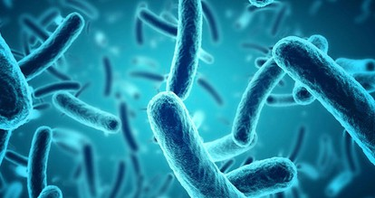
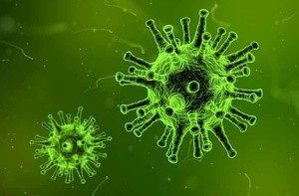
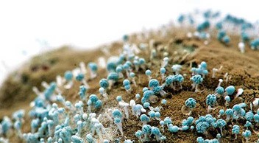
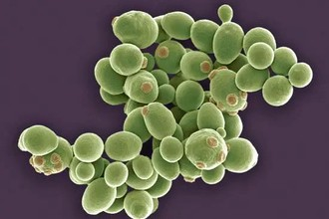
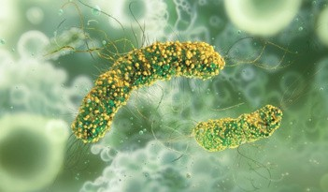
MİKRO-ORGANİZMA
Gözle görülemeyen küçük canlılar
Bakteriler
Virüsler
Küfler
Mantarlar
Parazitler

Slide 6
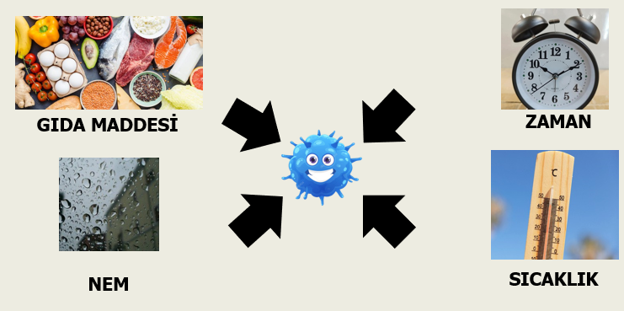
Mikroorganizmaların nelere ihtiyacı vardır ?

Slide 7
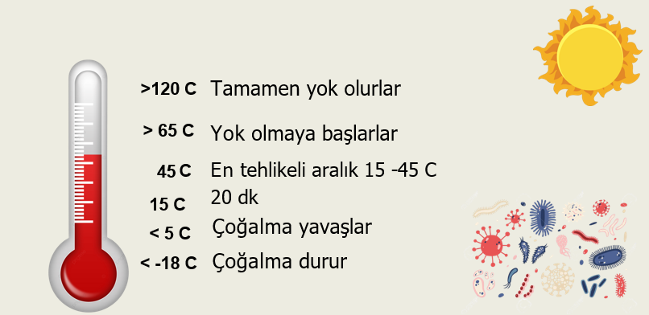
Mikroorganizmaların nelere ihtiyacı vardır ?
Isının mikroorganizmalar üzerindeki etkisi

Slide 8
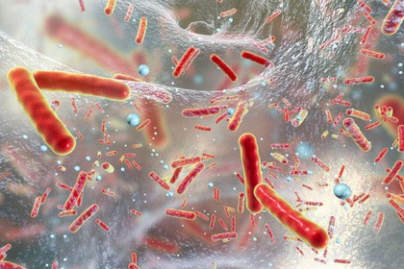
MİKRO-ORGANİZMA
Uygun koşullar altında
1 mikro-organizma
8 saat sonra yaklaşık
17 Milyon adede ulaşır.

Slide 9
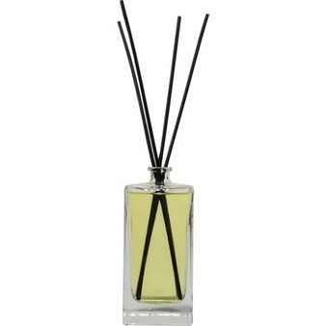
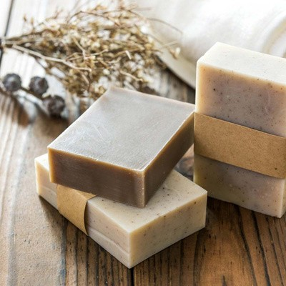
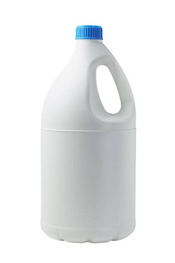
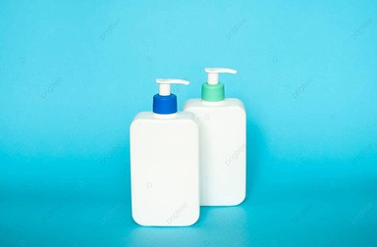
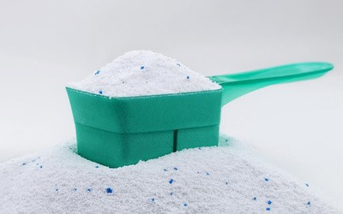
Kimyasal Temizlik Malzemeleri Nelerdir ?
1-Temizlik Malzemeleri
2-Sabun
3-Deterjan
4-Parfüm
5-Yumuşatıcılar
6-Çamaşır Suyu
7-Tuz Ruhu
8-Çamaşır Sodası

Slide 10
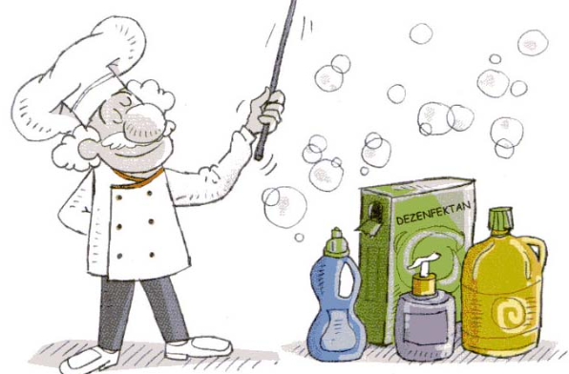
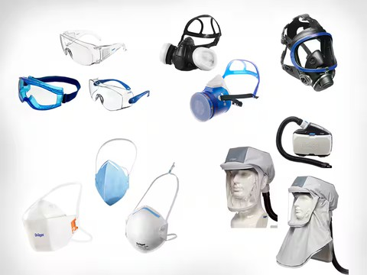
Kimyasal Temizlik Malzemeleri ve Doğru Kullanımı
Koruyucu ekipmanlar olmadan kimyasal kullanımı yapılmamalı (Eldiven-Gözlük- Maske vb.)
Kimyasal ürünleri kendi ambalajları içinde ve ağzı kapalı vaziyette muhafaza ediniz.
Kimyasal maddeler asla birbiri ile karıştırılmamalıdır.
Herhangi bir kimyasal ürünü kullanmadan önce ETİKETİ OKUYUNUZ, ürünün doğru
kullanımını ve taşıdığı tehlikeleri öğreniniz.
Kimyasal ürünleri yiyecek ve içecek maddelerden uzakta tutun.
İşiniz için gerekenden daha fazla kimyasal kullanımı yapmayınız.
Kimyasal ürünler içilmemeli, yutulmamalı, tadına bakılmamalıdır.
Her türlü temizlik malzemesini her yerde kullanmayın.

Slide 11

Acil Müdahaleler
Eğer maruziyet meydana geldiyse:
Göz Teması
- 15 dakika bol su ile yıkayın -Tıbbi yardım isteyin
Soluma
-Temiz hava alın
-Tıbbi yardım isteyin
Yeme
-Tıbbi yardım isteyin
-SDS’ye bakın
Cilt Teması
-Kontamine olan giysileri çıkartın
-Cildi en az 15 dakika su ile yıkayın

Slide 12
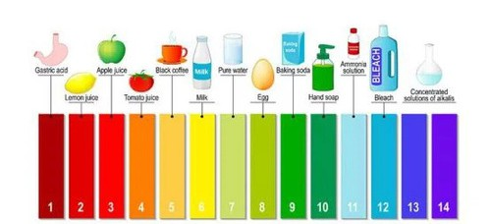
pH= hidrojen potansiyeli, bir çözeltideki asidiklik ve alkalilik yoğunluğunu gösteren ölçüm birimdir. 0’dan 14’e kadar olan bir skalada ölçülür.

Slide 13
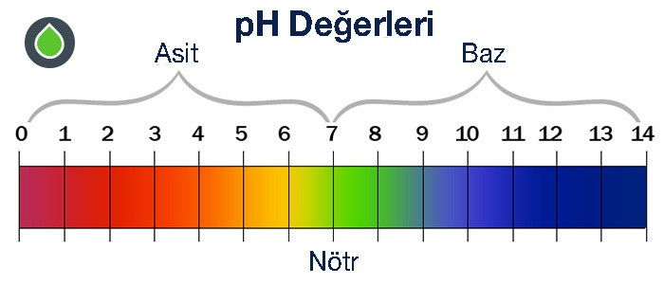
TEMEL KİMYA
pH 0 to 7 = asidik
pH 7 pH 7 = nötr
to 14 = alkali

Slide 14
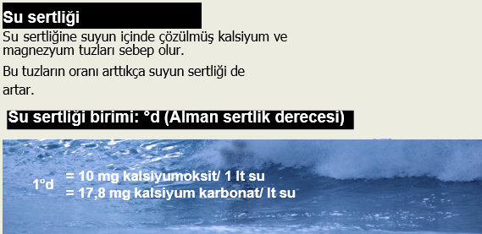
TEMEL KİMYA

Slide 15
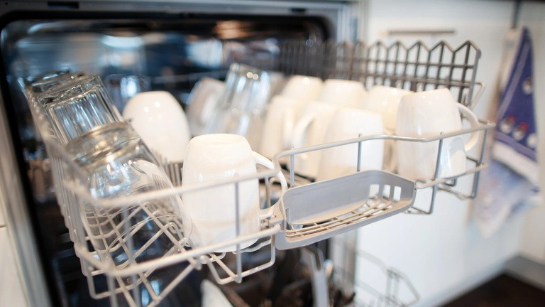
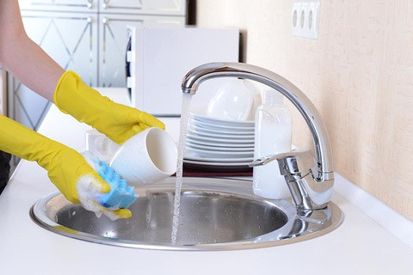
Bulaşık Makinesinin Çalışma Aşamaları: Bir bulaşık makinesinin çalışmasında ön yıkama, yıkama, ana yıkama, ilk durulama, son durulama olmak üzere beş aşama vardır.
Ön Yıkama: Kirlilere püskürtülen su 45 0C civarındadır. Tabaklardan kolay kirlerin çoğunu çıkartır. Bu kir genelde yağlıdır. Su soğuk olursa kirlere etkili olmaz. Su fazla sıcak ise kirlerin pişmesine neden olur. Yıkama: Kir ve lekeler yok edilmeye başlanır. Yıkama ısısı 55 C civarında olmalıdır. Bu limit içindeki ısı kirleri yumuşatır, yağları eritirler. Böylece etkin bir temizlik olur.
Ana Yıkama: Bu aşamada kir ve lekeler tamamen yok edilir. Yıkama ısısı 65 C civarındadır. Eğer yıkama ısısı istenilen seviyede sağlanamıyor ise deterjan miktarını artırmak gerekebilir.
İlk Durulama: Bu aşamada, yıkama solüsyonunun tüm izleri yok edilir. Sterilizasyonun gerçekleşmesi ve kurumayı sağlamak için suyun ısısı 85 C olmalıdır.
Son Durulama: Malzemenin çabuk kuruması ve leke yapmasını önlemek için son durulama suyuna, bir katkı malzemesi ( parlatıcı olarak adlandırılır) ilave edilir. Kullanılan suyun sıcaklığı 85 C ninaltında olmamalıdır. Böylece sterilizasyon işlemi de yapılır

Slide 16
Bulaşık Makinesinin Kullanımında Dikkat Edilecek Noktalar
Bulaşık makinelerinde yıkama talimatına mutlaka uyulmalı, köpüğü ayarlı makine deterjanı kullanmaya dikkat edilmelidir.
Bulaşıklar, bulaşık yıkama amacı için hazırlanan deterjan ve dezenfektanlarla yıkanmalı, farklı deterjanlar birbirine karıştırılmamalıdır.
Arıtılmamış su kullanılıyorsa suyun sertliğini giderici katkı maddeleri eklenmelidir.
Bulaşık makinesi hattında su olup olmadığı kontrol edilmelidir.
Vana ve borularda arıza olup olmadığına bakılır. Arıza var ise tespit edilmelidir. Elektrik olup olmadığına bakılmalıdır.
Makinenin iç bölümündeki çıkabilen parçalarının doğru takılmış olup olmadığı kontrol edilmelidir.
Makinenin su alımı kontrol edilmelidir.
Makine etrafının düzenlemesi kontrol edilmelidir. Deterjan ve parlatıcı kimyasalların kontrolü yapılmalıdır. Makine çalıştırılarak deterjan alımı kontrol edilmelidir.

Slide 17
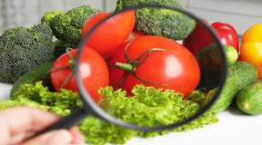


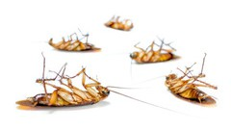
Profesyonel Mutfak
Gıda maddeleri
Ziyaretçiler
Mutfak Personeli Kirli Bulaşıklar
KİRLİ TARAF
TEMİZ TARAF
Yemek
Temiz kaplar
Haşereler
Yapısal, organizasyonel önlemlerle, temizlik ve dezenfeksiyon işlemleri ile temiztaraf-kirli taraf birbirinden ayrılmalıdır.

Slide 18
TEŞEKKÜRLER

